Slide 1


INCONTRO PMI n° 3
11 Febbraio 2019
PROPRIETA’ INDUSTRIALE

Slide 2
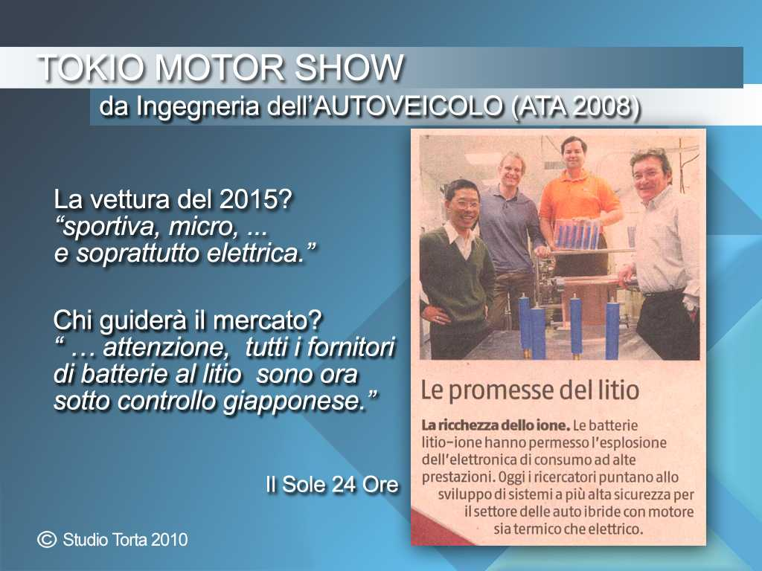

Slide 3
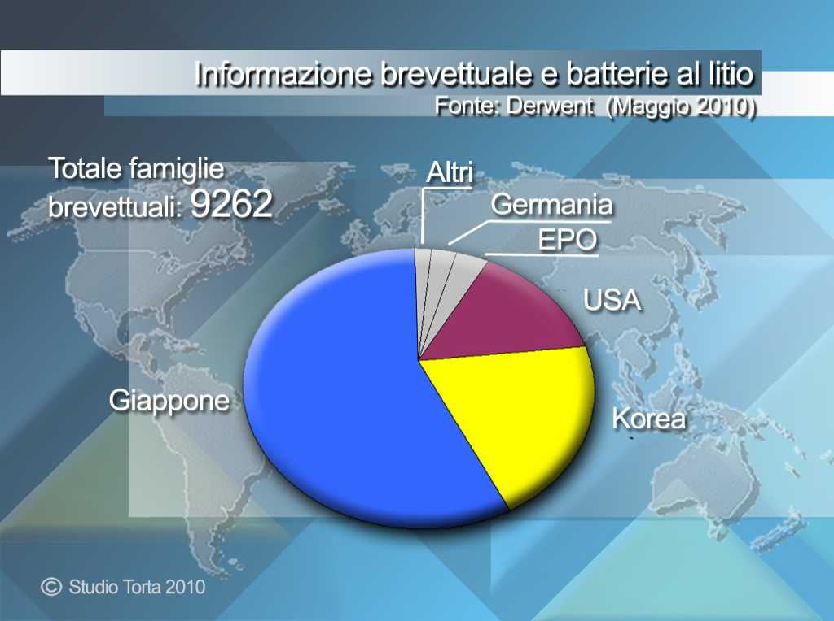

Slide 4
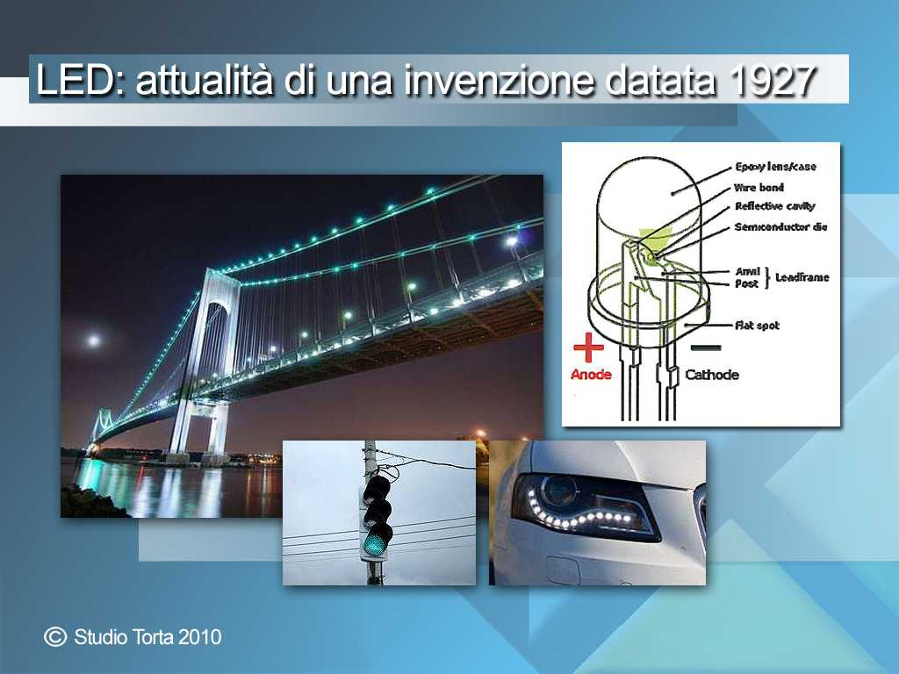

Slide 5
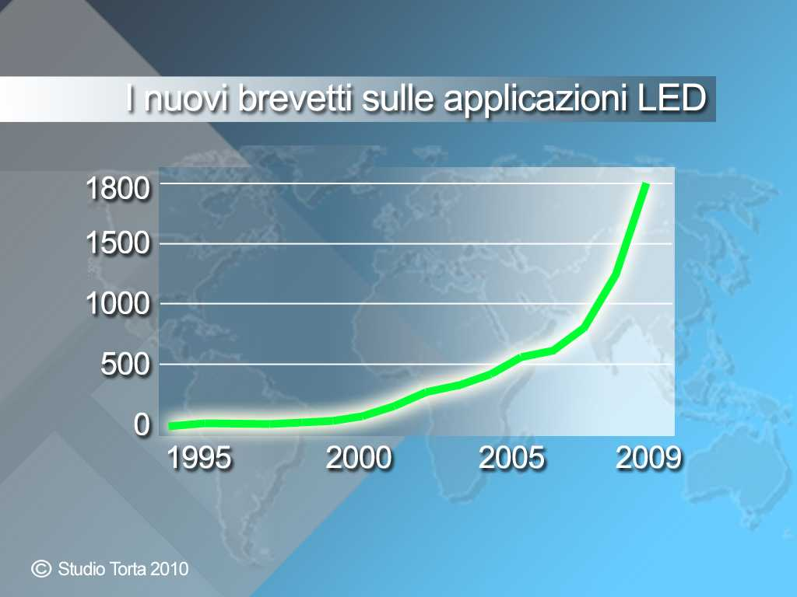

Slide 6
Proprietà Industriale: strumento di presidio di tecnologie, ma anche di supporto del mercato
Diritto di sfruttamento esclusivo (tutela verso terzi)
Azione deterrente (presunzione di validità)
Garanzia di “data certa”
Elemento di valutazione di affidabilità per banche d’affari e investitori
Fondamentale per gestire alleanze, JV, M&A, Licensing (cross-licensing), Merchandising, ...

Slide 7
COSA tutelare
Tipologia | Strumento
Innovazione tecnologica (prodotto industriale, procedimento) | Brevetto / Modello Industriale
Design | Modello
Software | Brevetto e/o Diritto d’Autore
Segno distintivo | Marchio

Slide 8
QUANDO depositare
Dopo aver svolto una ricerca di anteriorità e valutate:
  libertà di utilizzo (produzione, commercializzazione)
  Brevettabilità dell’idea, registrabilità del marchio
NB
Brevettare prima di “divulgare’’ l’invenzione

Slide 9
COME effettuare il deposito
Vie nazionali
  Italia (primo deposito)
  Singoli depositi in rispettivi Paesi
  EPC (Brevetto Europeo )
  PCT (Brevetto Internazionale)
  Modello/Marchio Unitario
  Modello/Marchio Internazionale
Convenzioni Internazionali

Slide 10
DOVE estendere i diritti
Nei principali Paesi di produzione* (filiere/distretti)
Nei principali mercati di sbocco* (attuali e futuri) dei prodotti
* Strategie eventualmente diversificate per:
  Brevetti
  Modelli
  Marchi

Slide 11
Depositi di nuove domande di brevetto europeo nel 2017
(69399)
(5256)

Slide 12
Procedura di concessione
Primo deposito (data di priorità)
Estensione all’estero (entro 6/12 mesi dalla data di priorità)
Pubblicazione della domanda (efficacia verso terzi)
Esame * (nella maggior parte dei Paesi)
Rilascio o rifiuto del brevetto
* I possibili interventi di terzi durante la fase di esame
Osservazioni
Opposizione/Appello

Slide 13
La durata
Brevetto 20 anni (tasse annuali)
Modello Industriale 10 anni (tasse quinquennali)
Modello o Disegno 25 anni (tasse quinquennali)
Marchio 10 anni (rinnovabile all’infinito)

Slide 14
Proprietà Industriale:
supporto e guida dall’idea al mercato
Idea di soluzione di un problema tecnico
Libertà di attuazione e brevettabilità
Tutela brevettuale
Progettazione/industrializzazione
Definizione e tutela del design
Scelta e tutela del marchio
Marketing, comunicazione e distribuzione

Slide 15

“la scarpa che respira”
N.B.:
Ove non indicato, le informazioni e i dati sono stati tratti e rielaborati dal sito Web ufficiale dell’Azienda e da banche dati internazionali

Slide 16
Il problema tecnico delle suole:
 | Traspira? | Impermeabile? | Efficienza
cuoio | SI | NO | 50%
gomma | NO | SI | 50%

Slide 17
Idea di soluzione:
“suola con membrana provvista di microfori che consentono:
il passaggio delle molecole di vapore
ma non delle gocce d’acqua”
 | Traspira? | Impermeabile ? | Efficienza
Suola GEOX | SI | SI | 100%

Slide 18
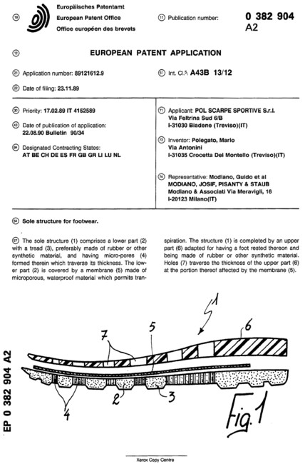
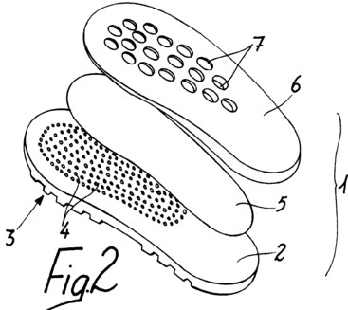
17.02.1989:
Il primo brevetto “suola”
Titolare: Pol Scarpe Sportive S.r.l.
La nuova membrana

Slide 19
Ambito di tutela del primo brevetto Geox
Struttura di suola per calzature
presentante i seguenti strati:
porzione inferiore con fori passanti;
porzione superiore con fori passanti;
membrana intermedia impermeabile all’acqua e con microfori per permettere la traspirazione del vapore.

Slide 20
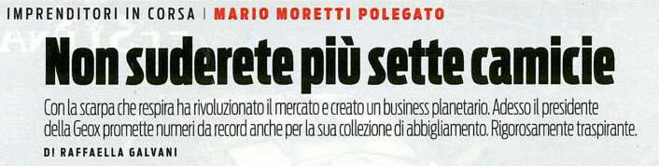
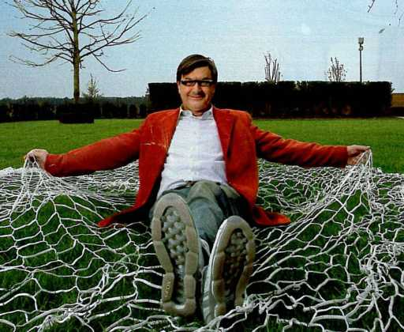
PUBBLICITA’

Slide 21
Il portafoglio brevetti pubblicati
TOTALE NUOVE INVENZIONI 86

Slide 22
Evoluzione del fatturato in M €

Slide 23
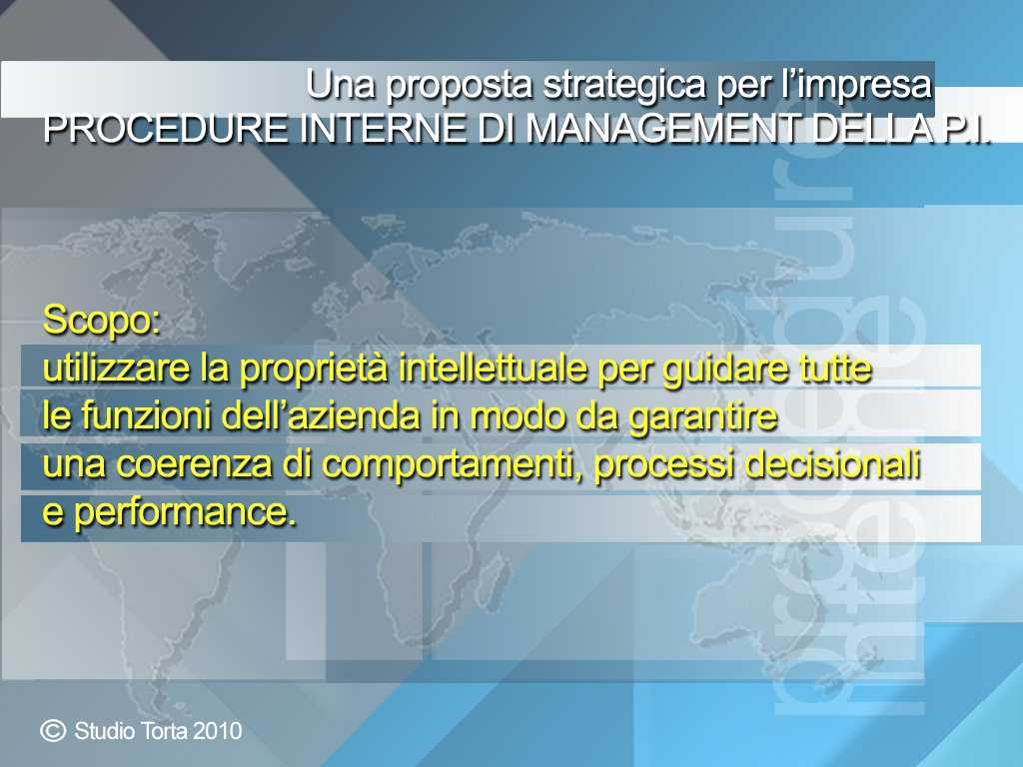

Slide 24
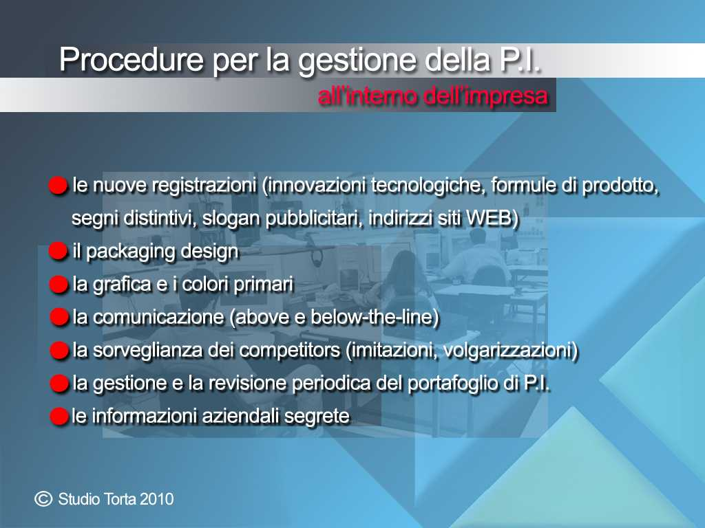
(N.D.A.)

Slide 25
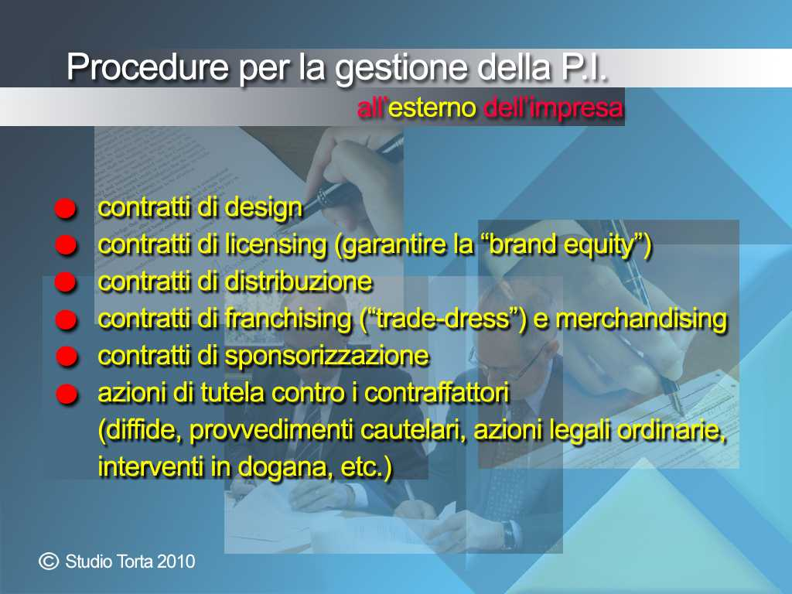

Slide 26
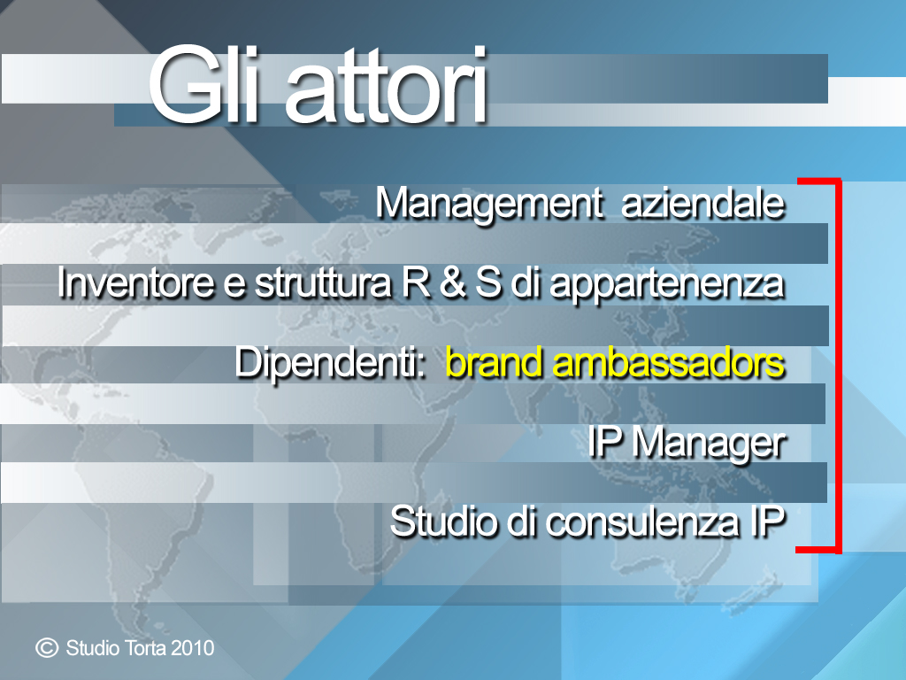

Slide 27
If this business were split up,
I would give you the land and bricks and mortar,
and I would take the Intellectual Property rights.
And I would fare better than you.
John Stewart (Former CEO of Quaker Oats)

Slide 28



Slide 29

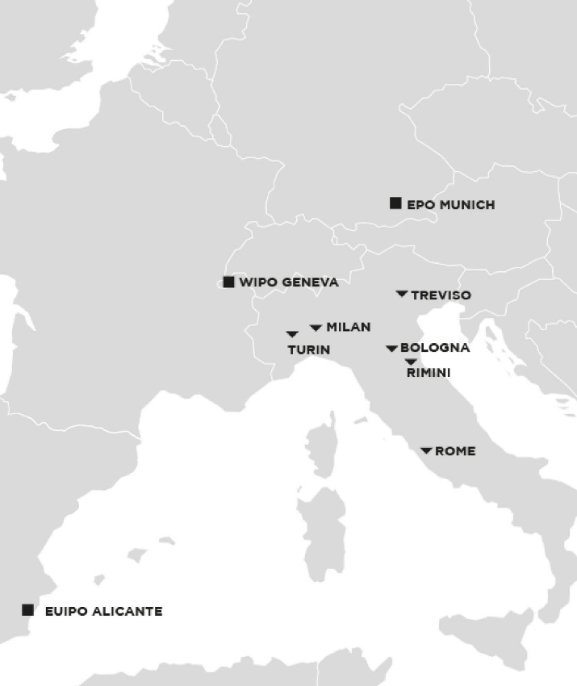
Profile:
Since: 1879
Practitioners: 60
Paralegals: 140
Business:
Searches (Novelty, Freedom to operate ect)
Filing and Prosecution of Patents, Designs and Trademarks in Europe
Litigations
We handle:
New patent drafting/year: 1,000
Patents files: 60,000
Trademarks files: 30,000

Slide 30
A heterogeneous team of 60 IP practitioners supported by a skilled staff of about 140 paralegal offers tailored IP strategies to companies of any size and individuals through a wide variety of IP services.
Chemical / Biotech area
(11 attorneys)
Mechanical area
(16 attorneys)
Legal area
(5 attorneys)
Trademark area
(11 attorneys)
Electrical/Electronical/Nanotech area
(17 attorneys)

Slide 31
Balanced mix of Junior and Senior Practitioners
Junior Practitioners: More knowledge about the new technologies
Senior Practitioners : More IP experience

Slide 32













Best IP Advisor Italy
co-winner
by Lawyer Monthly Magazine
2019 / 2018
WOMEN IN LAW AWARDS
OF THE YEAR 2017
International Legal Alliance
Summit Awards
IMPRESA CHAMPION 2018
Italy Post - L’Economia -
Corriere della Sera
Silver AwardS
Best European IP Firm
International Legal Alliance Summit Awards
2018 / 2017
INTELLECTUAL PROPERTY AWARDS
by Legal Community
2017 / 2016 / 2015 / 2013
FIRM OF THE YEAR
Le Fonti Awards 2017
IP FIRM OF THE YEAR
2019 / 2015 / 2013 / 2011 / 2008 / 2007
Italy – Prosecution
PATENT AND TRADEMARK FIRM
by Corporate INTL
2015 / 2014
Patent practitioners
Law Firm 2014
for Italy by Lawyers World
CENTURY-OLD COMPANY
Camera di Commercio d’Italia
INNOVATIVE FIRM
Confindustria - VI Edition

